Slide 1
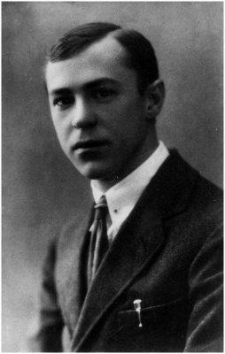
Підмогильний Валер'ян Петрович
Презентацію підготовила :
Учениця 11-Б класу Стусова Крістіна!

Slide 2
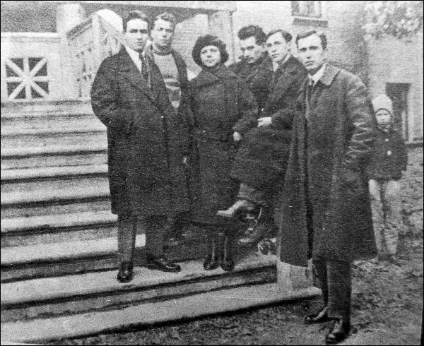
Дитинство і юність

Slide 3
Валер'ян Підмогильний народився 2 лютого 1901 року в селі Писарівка Павлоградського повіту (зараз Синельниківський район) на Катеринославщині в бідній селянській родині. Коли йому було близько 14 років, батьки переселились до панської економії в селі Чаплі. 1910–1918 роки навчався в Першому катеринославському реальному училищі, яке закінчив з «відзнакою». Потім навчався з перервами, через матеріальну скруту, на математичному та юридичному факультетах Катеринославського університету, який так і не закінчив.

Slide 4
Друкуватися почав ще з школи під псевдонімом Лорд Лістер. У шкільному журналі він публікував свої пригодницькі оповідання. 1917 року було написане оповідання «Важке питання». 1919 року написав оповідання «Добрий Бог», «Гайдамака», «Пророк», «На селі» та опублікував оповідання «Ваня» та «Старець» у катеринославському збірнику «Січ». До першої збірки Підмогильного, яка була опублікована 1920 року й мала назву «Твори Т. 1», увійшло 9 оповідань: Старець; Ваня; Важке питання; Пророк; Гайдамака; Добрий бог; На селі; На іменинах; Дід Яким.

Slide 5
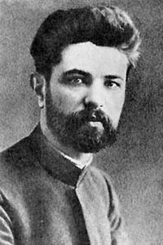
Літературна діяльність переривалась вчителюванням, працею у видавництвах. Так у 1920–1921 роках Підмогильний вчителював у Павлограді на Катеринославщині. У цей період важливу роль в становленні творчої особистості Підмогильного відіграв літературознавець Петро Єфремов, брат Сергія Єфремова. Саме П. Єфремову належить перша серйозна розвідка про творчість Підмогильного «Поет чарів ночі». Чималий вплив на Підмогильного мала особистість Дмитра Яворницького. Своїм духовним наставником у відчутті слова Підмогильний вважав Михайла Коцюбинського.
Петро Єфремов

Slide 6
Київський та Ворзельський періоди
1921 року Підмогильний переїхав до Києва, де працював бібліографом Книжкової палати. У 1921–1923 роки, коли в Києві лютував голод, залишив місто й викладав українську мову та політосвіту у Ворзельській трудовій школі. 1921 року письменник одружився з донькою ворзелівського священика Катрею Червінською, актрисою Театру юного глядача. Тоді ж написав цикл «Повстанці». Частину оповідань було надруковано в катеринославській газеті «Український пролетар». Голод 1921–1923 років змалював в оповіданнях «Син» (1923).

Slide 7
1922 року Валер'ян разом з дружиною переїхав з Ворзеля до Києва, де оселився в будинку недалеко від Сінного базару, на розі Великої Житомирської. У 1922 р. виходить книжка оповідань «В епідемічному бараці». Він активно включився в літературно-мистецьке життя. Став членом щойно створеного «Аспису» (Асоціації письменників), з якого виокремилось літературне угруповання «Ланка» (1924–1926), яке з 1926 року перезвалося на «Марс», тобто «Майстерню революційного слова». Ця організація стала, по суті, київською філією «Вапліте». До літературної організації «Ланка-Марс», крім Підмогильного, входило чимало талановитих київських літераторів, серед яких: Борис Антоненко-Давидович, М. Галчин, Михайло Івченко, Я. Качур, Григорій Косинка, Тодось Осьмачка, Євген Плужник, Дмитро Таса (Могилянський), Борис Тенета, Микола Терещенко, Дмитро Фальківський та інші.

Slide 8
1923 року в журналі «Нова Украïна» (Прага), було опубліковано новели Підмогильного з циклу «Повстанці», оповідання «Іван Босий». Цей журнал, що його видавав у Празі Володимир Винниченко, пізніше фігурував у справі Підмогильного як речовий доказ його «контрреволюційноï діяльності». У ЛНВ під псевдонімом було надруковано новелу "Комуніст".

Slide 9
1924 року вийшла друком книжка Підмогильного «Військовий літун», а 1926 року — окреме видання повісті «Третя революція». Разом з Євгеном Плужником у 1926–1927 роках він підготував два видання словника «Фразеологія діловоï мови», працював над сценарієм фільму «Коломба» за романом Проспера Меріме. 1927 року була опублікована збірка оповідань «Проблема хліба» та роман «Таïс» Анатоля Франса у перекладі В. Підмогильного. 1928 року у Харкові виходить друком роман «Місто». У цей же час Підмогильний відвідав Німеччину Чехословаччину «для налагодження творчих зв'язків».
Підмогильний брав участь у літературній дискусії 1925–1928 років. 24 травня 1925 року він виступив у великій залі Всенародноï бібліотеки перед представниками літературно-громадських організацій, вузівською молоддю, міською інтелігенцією на диспуті «Шляхи розвитку сучасноï літератури»:

Slide 10
У Києві Підмогильний працював редактором видавництва «Книгоспілка», співредактором журналу «Життя і революція». Друкувався в літературних збірниках і журналах «Січ», «Вир революції», «Життя й революція», «Жовтень», «Нова громада», «Нова Україна», «Універсальний журнал», «Червоний шлях», газетах «Український пролетар», «Літературна газета». Виступав у періодиці як автор літературознавчих статей та рецензій про творчість Т. Бордуляка, І. Нечуя-Левицького, М. Рильського.
1930 року в Москві в перекладі російською мовою виходить роман «Місто». Проте загальна атмосфера, особливо в колах інтелігенції, ставала дедалі гнітючішою. Підмогильного виводять зі складу редколегії журналу «Життя і революція», його твори майже не друкують.

Slide 11
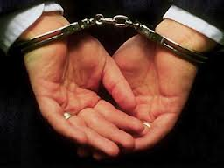
Харківський період
1931 року переїхав до Харкова, очевидно, сподіваючись на кращі можливості для публікації своїх творів й розраховуючи на свій зростаючий авторитет перекладача. І справді в Харкові він працює у видавництві "ЛіМ", а згодом отримує посаду консультанта з іноземноï літератури при видавництві «Рух». Упродовж 1931–1934 років з оригінальної творчості йому вдалося видати лише одне оповідання «З життя будинку». Тож Підмогильний зосередився на перекладацькій діяльності: опублікував двотомник творів Дені Дідро, трактат Клода Адріана Гельвеція «Про людину», був одним з організаторів і перекладачів видання 15-томника Оноре де Бальзака та 25-томника Анатоля Франса.
8 грудня 1934 року Валер'яна Підмогильного було заарештовано зі звинуваченням в «участі у роботі терористичної організації, що ставила собі за мету організацію терору проти керівників партії».

Slide 12
Загибель
Проте 11 січня 1935 року в протоколі з'явилося «зізнання» Підмогильного про те, що він ніби-то належав до «групи письменників-націоналістів з терористичними настроями у ставленні до вождів партії». Так звана «група» складалась із сімнадцяти чоловік, серед яких Микола Куліш, Г. Епік, О. Ковінька, Євген Плужник. Серед звинувачень Підмогильному в протоколі наводиться його вислів про те, що «політика колективізації привела українське село до голоду». На допиті 19 січня 1935 року прокуророві Українського військового округу Підмогильний сказав: «Я не належав до організації. Я вважав, що постанови партії по національному питанню в життя не проводяться… Для мене представниками партії в літературі були Хвильовий, Яловий, Шумський».
Раніше були заарештовані друзі Підмогильного В. Поліщук та Василь Вражливий, а також Григорій Косинка, найближчий побратим зі спілки МАРС (майстерня революційного слова). Після самогубства Миколи Хвильового та М. Скрипника, практично того ж розстрілу без суду, за вироком — вороги, «терористи» в вузьких колах називали Постишева «душителем українського народу».

Slide 13
Без свідків і адвокатів виїзна сесія Військової колегії Верховного Суду СРСР 27-28 березня 1935 року засудила Валер'яна Підмогильного та інших заарештованих у цій «справі» на термін «десять років з конфіскацією особистого майна». Невдовзі Підмогильний був доправлений до Соловецького табору особливого призначення.
У соловецькому таборі в нелюдських умовах ізолятора Підмогильний продовжував писати. У його листах до дружини і родичів згадується невелика повість про життя одного будинку, потім оповідання, а з весни 1936 року Підмогильний неодноразово згадує в листах про те, що працює над романом «Осінь 1929», в якому йшлося про початок колективізації в Україні. Збереглось 25 листів до дружини, в яких він розповідає про свої переклади, розпочаті повісті, оповідання.
3 листопада 1937 року до двадцятилітнього ювілею Жовтневої революції особлива трійка УНКВС винесла новий вирок: «Розстріляти», щоб звільнити місце для нових мучеників режиму. Разом із Валер'яном Підмогильним в урочищі Сандармох у Карелії було розстріляно більше 1000 в'язнів, серед них Микола Зеров, Валер'ян Поліщук, Григорій Епік, Лесь Курбас, Микола Куліш, Мирослав Ірчан, Юліан Шпол.
Валеріана Підмогильного було реабілітовано 1956 року.
На Байковому кладовищі Києва є могила сім'ї Підмогильних.

